Slide 1
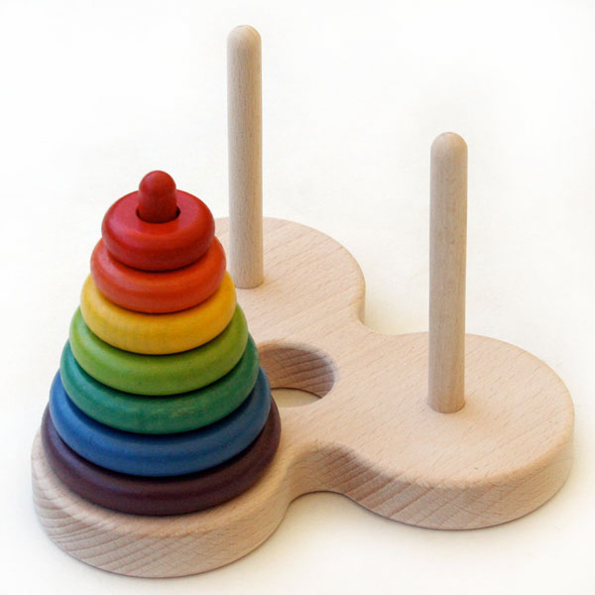
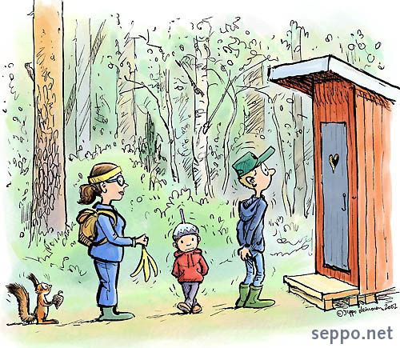

Masih ingatkah dengan mereka ??
“LIFO”
“FIFO”
“STACK”
“QUEUE”

Slide 2

Sebelum ke soal , ada beberapa hal yang perlu diketahui
Topik hari ini adalah membahas STACK dan QUEUE (yaiyalah . . .~)
Informasi yang ada di dalamnya bukan lagi bilangan.
Kali ini kita belajar untuk mengolah String.
Sehingga Informasi yang ada di dalam STACK dan QUEUE adalah berupa String , bukan bilangan.

Slide 3
What is String ??
Merupakan type data berupa kumpulan dari karakter yang membentuk suatu kata atau kalimat.
Pada bahasa C direpresentasikan dalam char berbentuk array.
Contoh deklarasinya
> char nama [100];
> dari statemen di atas artinya membuat variable dengan type data char berbentuk array yang berukuran 100 dengan nama “nama”.
Contoh Ilustrasinya
S | E | M | A | N | G | K | A
0 | 1 | 2 | 3 | 4 | 5 | 6 | 7

Slide 4
Fungsi dasar pada STRING yang perlu diketahui
Strcpy (penerima , pengirim).
> Kepanjangan dari “StringCopy” , merupakan sebuah prosedur untuk menyalin dari variable string 1 ke string yang lain (dari kanan ke kiri).
> Contoh : Strcpy (nama , “Diriku”);
> hasil dari prosedur di atas adalah mengisi variable nama dengan string “Diriku”.
> mirip dengan statement : nama = “Diriku”.
Strcmp (String 1, String 2).
> Kepanjangan dari “StringComparisson” , merupakan sebuah fungsi untuk membandingkan 2 String , sama atau tidak ??.
> Contoh : Strcmp (“Hallo” , “Hallo”);
> karena merupakan fungsi maka nilai balik dari fungsi diatas adalah 0 , yang menandakah bawah 2 string yang dibandingkan adalah sama.
> jika tidak sama maka nilai baliknya bisa bernilai 1 atau -1 tergantung bobotnya..

Slide 5


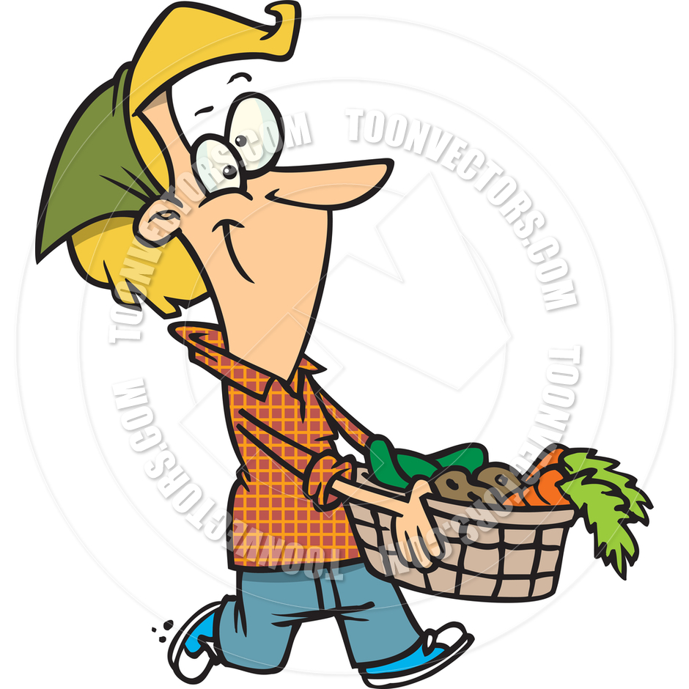
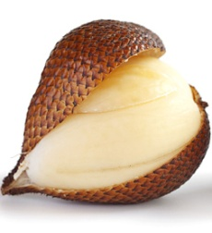

Okee langsung ke Soal yang pertama “Keranjang Buah”
STACK.
Pak Dengklek baru saja memanen buah-buahan dari kebunnya , namun karena terlalu bersemangat saat meletakan buah dalam kotak masih berantakan sehingga semua buah menjadi tercampur .Pak Dengklek ingin memisahkan buah-buah tersebut ke dalam keranjang yang telah disediakan yaitu keranjang “Melon” , “Nanas” , “Jeruk” dan “Salak”. Sayangnya susunan tersebut berbentuk tumpukan , sehingga untuk mengambilnya harus dari atas , jika tidak maka buah akan jatuh berantakan dan rusak.
Bantulah Pak Dengklek untuk memisahkan buah-buah tersebut ke keranjangnya masing-masing. Karena ingin cepat selesai maka prosesnya diharuskan menggunakan perulangan.

Slide 6



Okee Lanjut soal ke Dua “Antrian Buah”
QUEUE.
Setelah memanen buahnya , kali ini Pak Dengklek akan memproses buah tersebut dalam sebuah mesin . Namun karena ada suatu kesalahan Pak Dengklek harus mengambil kembali buah tersebut , sayangnya dia tidak tahu lokasi buah tersebut dalam mesin. Diketahui proses mesin tersebut seperti pada antrian yaitu buah secara bergantian diproses dari depan ke belakang.
Bantulah Pak Dengklek untuk mencari lokasi dimana buah itu berada , jika sudah ditemukan , cetak lokasinya dan buah yang didapatkan.Diketahui buah yang ingin dicari adalah buah “Kesemek”.

